Slide 1

O TJUE ENQUANTO GUARDIÃO DO
ESTADO DE DIREITO
- REINE A JUSTIÇA E PEREÇAM OS QUE A AMEAÇAM
Fátima Pacheco
Dora Resende Alves

Slide 2



22 e 23 DE ABRIL DE 2021, Recife, Brasil
Home - Just2021 - Congresso Internacional sobre Democracia e Justiça

Slide 3

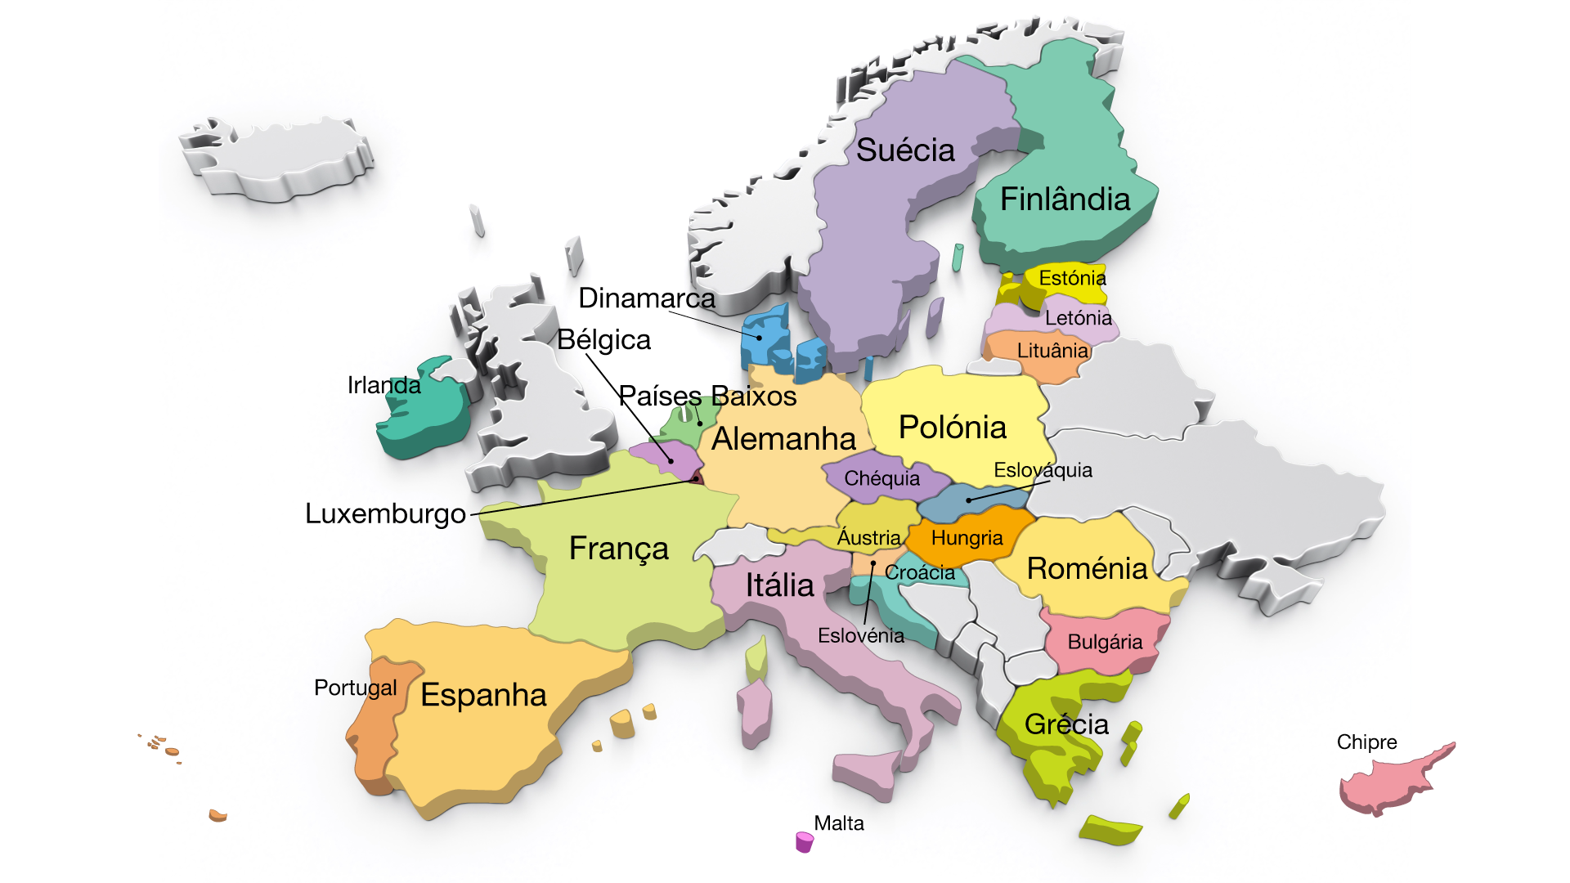

Slide 4

A União Europeia 27 países

Slide 5
União de Direito
(…) a Comunidade Económica Europeia é uma comunidade de direito, na medida em que nem os seus Estados-Membros nem as suas instituições estão isentos da fiscalização da conformidade dos seus actos com a carta constitucional de base que é o Tratado. (…) [O] Tratado estabeleceu um sistema completo de vias de recurso e de procedimentos destinado a confiar ao Tribunal de Justiça a fiscalização da legalidade dos actos das instituições.
Acórdão Les Verts (Os Verdes) de 23.04.1986, processo n.º 249/83, § 23

Slide 6
Os valores da União são comuns à União e aos Estados-membros e estão previstos no artigo 2.º do TUE:
«A União funda-se nos valores do respeito pela dignidade humana, da liberdade, da democracia, da igualdade, do Estado de direito e do respeito pelos direitos do Homem, incluindo os direitos das pessoas pertencentes a minorias. Estes valores são comuns aos Estados-Membros, numa sociedade caracterizada pelo pluralismo, a não discriminação, a tolerância, a justiça, a solidariedade e a igual­dade entre homens e mulheres.»
Com o Tratado de Lisboa, os princípios fundamentais da União passaram a designar-se “valores”.
Todos os Estados que pretendam aderir à UE têm de os respeitar
6

Slide 7
Ora,
mas o que é o princípio do Estado de Direito?
Todas as autoridades públicas devem agir dentro dos limites legais, em conformidade com os valores da democracia e os direitos fundamentais, sob o controlo de tribunais independentes e imparciais. Este princípio tem vindo a afirmar-se como o modelo organizacional básico tanto no direito constitucional moderno, como nas organizações internacionais, estruturando o exercício da autoridade pública.

Slide 8
O que fazer se o princípio do Estado de Direito,
ou
qualquer um dos valores enunciados no
artigo 2.º,
for violado por parte dos Estados-membros?

Slide 9
Na sua veste de guardiã dos tratados a Comissão Europeia dispõe de vários instrumentos diferentes para assegurar tais valores:
O processo de incumprimento comum – 258.º e 259.º do TFUE;
O processo de incumprimento qualificado – 7.º do TUE;
O novo Quadro para reforçar o Estado de Direito.

Slide 10
Artigo 7.º do TUE
Institui um processo (não jurisdicional e de natureza política) de incumprimento qualificado ou processo sancionatório que pode conduzir à SUSPENSÃO dos direitos de membro
Fase preventiva – verificação da existência de um risco manifesto de violação grave dos valores do artigo 2.º
Fase sancionatória – verifica a existência de violação grave e persistente de tais valores

Slide 11
Em 2014, a COMISSÃO EUROPEIA, criou um NOVO PROCESSO (À MARGEM DOS TRATADOS), QUE ANTECEDE e COMPLEMENTA (avaliação, recomendação, acompanhamento) O PROCESSO DO artigo 7.º do TUE, (soft law), designado:
“UM NOVO QUADRO DA UE PARA REFORÇAR
O ESTADO DE DIREITO”,
Comunicação da Comissão ao Parlamento e ao Conselho
COM (2014) 158 final/2, de 19/03/2014.
Evitar situações concretas de ameaça sistémica ao Estado de direito quando Estados assumam práticas que afetem o bom funcionamento das instituições nacionais que se possam transformar num risco manifesto de violação grave dos valores europeus, impedindo abertura do artigo 7.º do TUE

Slide 12
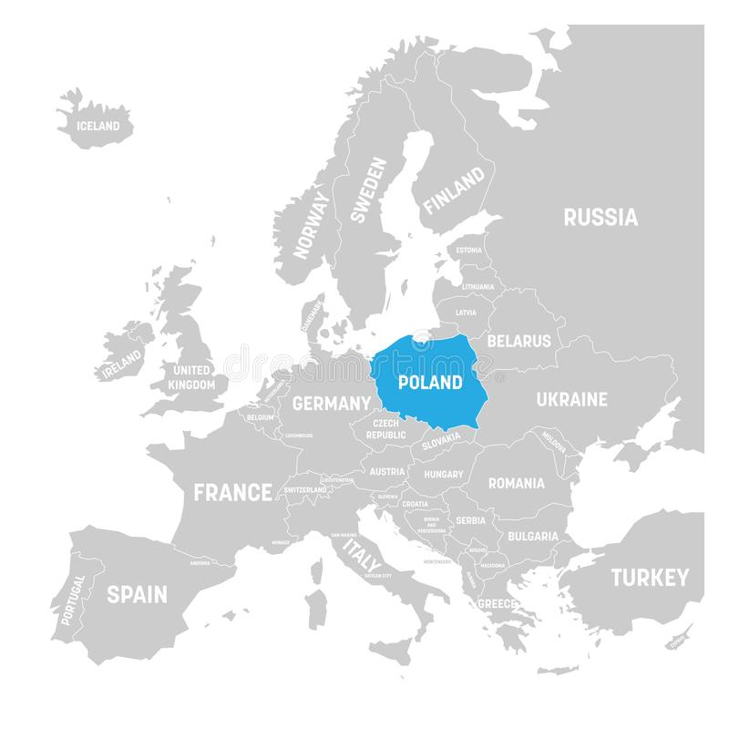
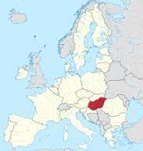
Polónia e Hungria

Slide 13
O que se passa na Polónia e na Hungria,
para preocupar tanto a União Europeia?
Fica apenas a menção,
que será depois desenvolvida no texto escrito a ser publicado.

Slide 14
Polónia: ausência de fiscalização constitucional independente e legítima, destruindo o seu papel de guardião da democracia, e a adoção por parte do Parlamento polaco de nova legislação relativa ao poder judicial que punha em causa a sua independência,
razão pela qual
a Comissão Europeia acionou um mecanismo de plena jurisdição: o processo por incumprimento, regulado nos artigos 258.º a 260.º do TFUE, concebido para aferir da conformidade do comportamento dos Estados com os imperativos do direito da UE, por força da vinculação dos Estados-membros aos objetivos prosseguidos pela integração europeia.

Slide 15
Hungria: funcionamento do sistema constitucional e eleitoral, a independência do poder judicial e de outras instituições, os direitos dos magistrados, a corrupção e os conflitos de interesses, a privacidade e a proteção de dados, a liberdade de expressão, a liberdade académica, a liberdade de religião, a liberdade de associação, o direito à igualdade de tratamento, os direitos das pessoas pertencentes a minorias, incluindo os ciganos e os judeus, bem como a proteção contra declarações de ódio contra essas minorias, os direitos fundamentais dos migrantes, dos requerentes de asilo e dos refugiados e os direitos sociais e económicos.

Slide 16
«A União Europeia é um projeto baseado em valores comuns e na solidariedade. A história europeia tem sido marcada por episódios violentos e os direitos dos indivíduos foram frequentemente espezinhados em nome de um interesse pretensamente superior. Passaram 73 anos desde o fim da Segunda Guerra Mundial e 29 anos desde a queda do muro de Berlim. São dois acontecimentos que estão gravados na nossa memória coletiva.«
É esta compreensão do passado que inspirou o preâmbulo do TUE: Inspiramo-nos «no património cultural, religioso e humanista da Europa, de que emanaram os valores universais que são os direitos invioláveis e inalienáveis da pessoa humana, bem como a liberdade, a democracia, a igualdade e o Estado de direito, recordando a importância histórica do fim da divisão do continente europeu e a necessidade da criação de bases sólidas para a construção da futura Europa, confirmando o seu apego aos princípios da liberdade, da democracia, do respeito pelos direitos do Homem e liberdades fundamentais e do Estado de direito».

Slide 17
Se todos partilhamos os valores europeus, temos o dever de os proteger sempre que estejam ameaçados!!!

Slide 18
Maria de Fátima de Castro Tavares Monteiro Pacheco
Doutora em Direito da União Europeia pela Universidade Católica (escola de Direito do Porto), Professora Adjunta no ISCAP (Instituto Superior de Contabilidade e Administração do Porto – Politécnico do Porto), Investigadora do JUSGOV (Universidade do Minho) e do CEI (ISCAP), Portugal. fatima_pacheco@live.com.pt
Dora Resende Alves
Doutora em Direito. Professora Auxiliar e Investigadora da Universidade Portucalense Infante D. Henrique, Porto, Portugal. dra@upt.pt

Slide 19
Gratas pela atenção dispensada.

